Slide 1



全国实盘课系列———
涨停复盘
经传投研
陈定柱
课程日期
执业编号
投资顾问
A1120621060007
基金从业
A20250623005303

Slide 2
顶级游资

Slide 3
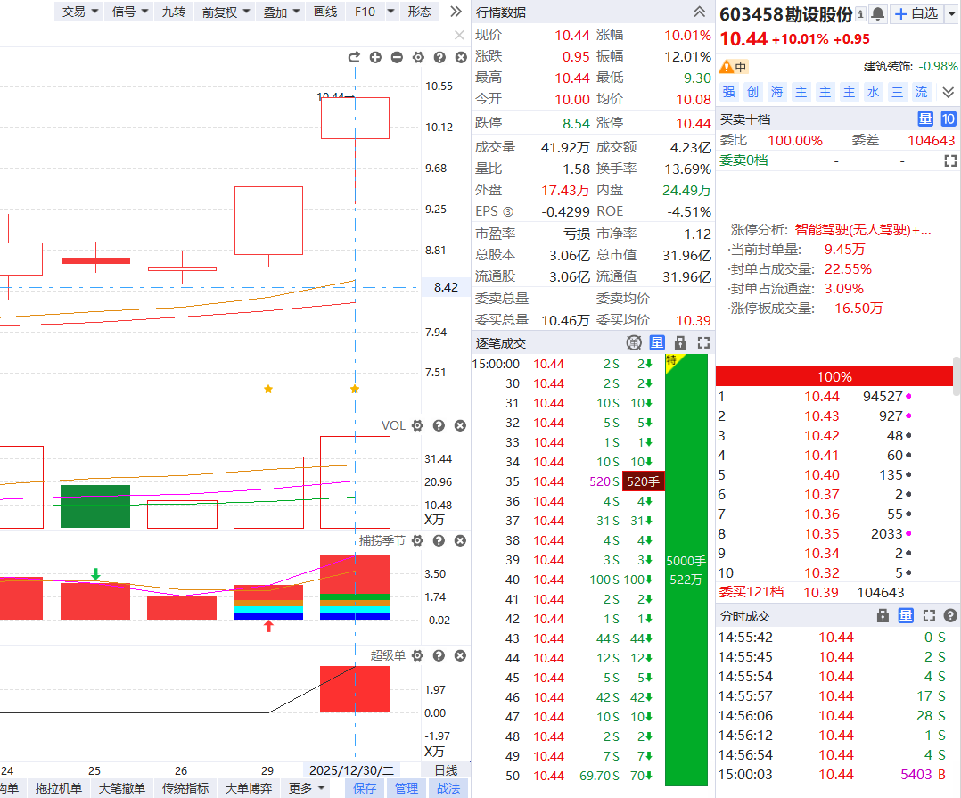
小鳄鱼
勘设股份

Slide 4
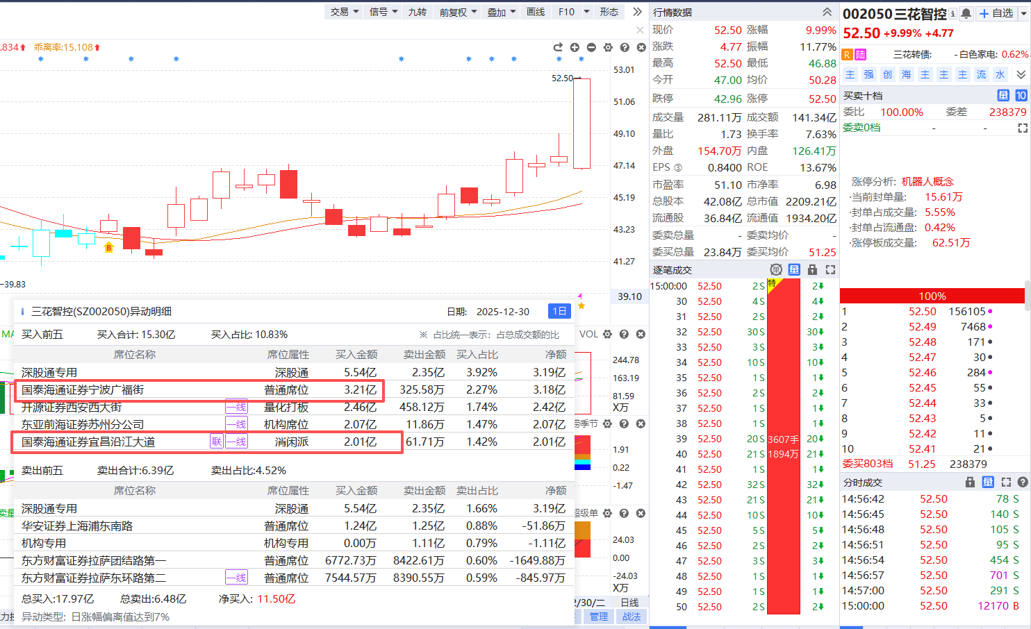
章盟主 消闲派
三花智控

Slide 5
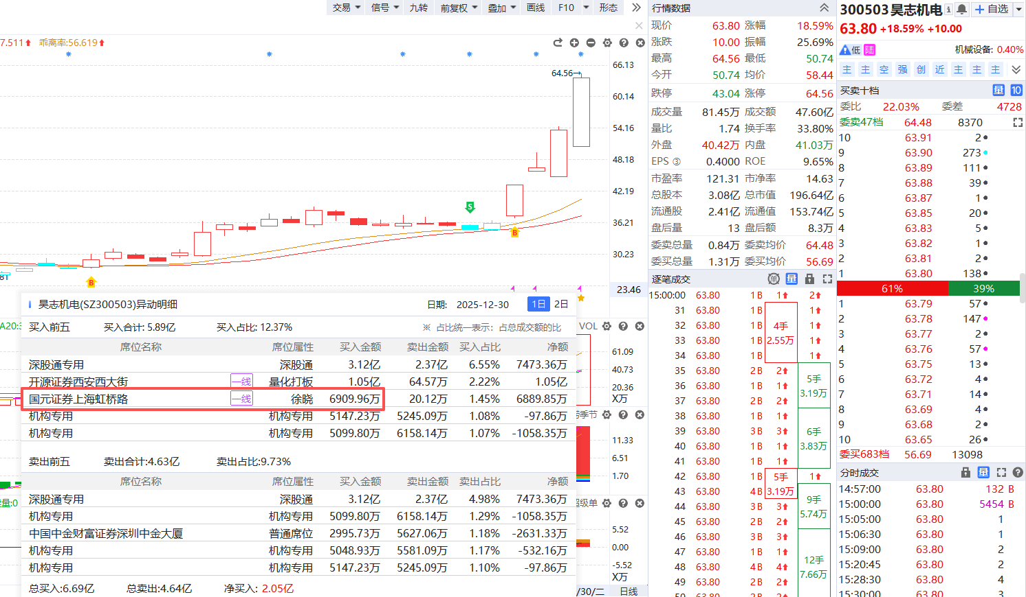
徐晓
昊志机电

Slide 6
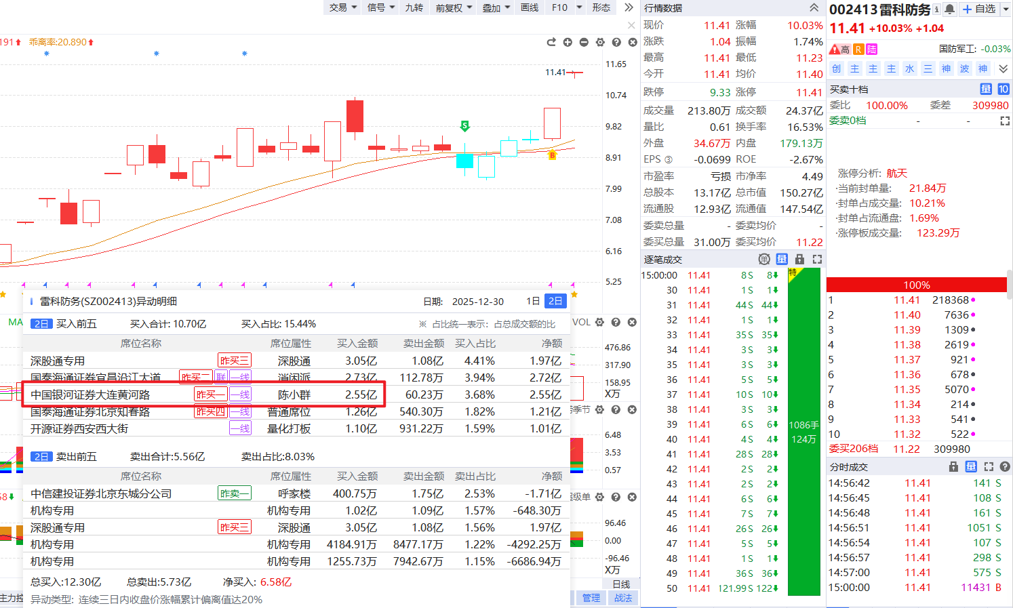
陈小群 消闲派
雷科防务

Slide 7
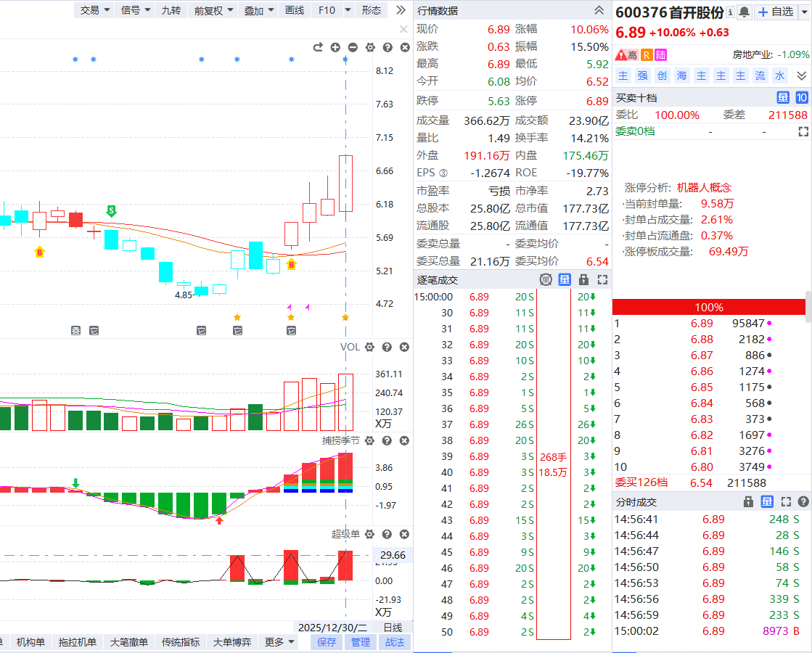
北京光华路
首开股份

Slide 8
一线游资

Slide 9
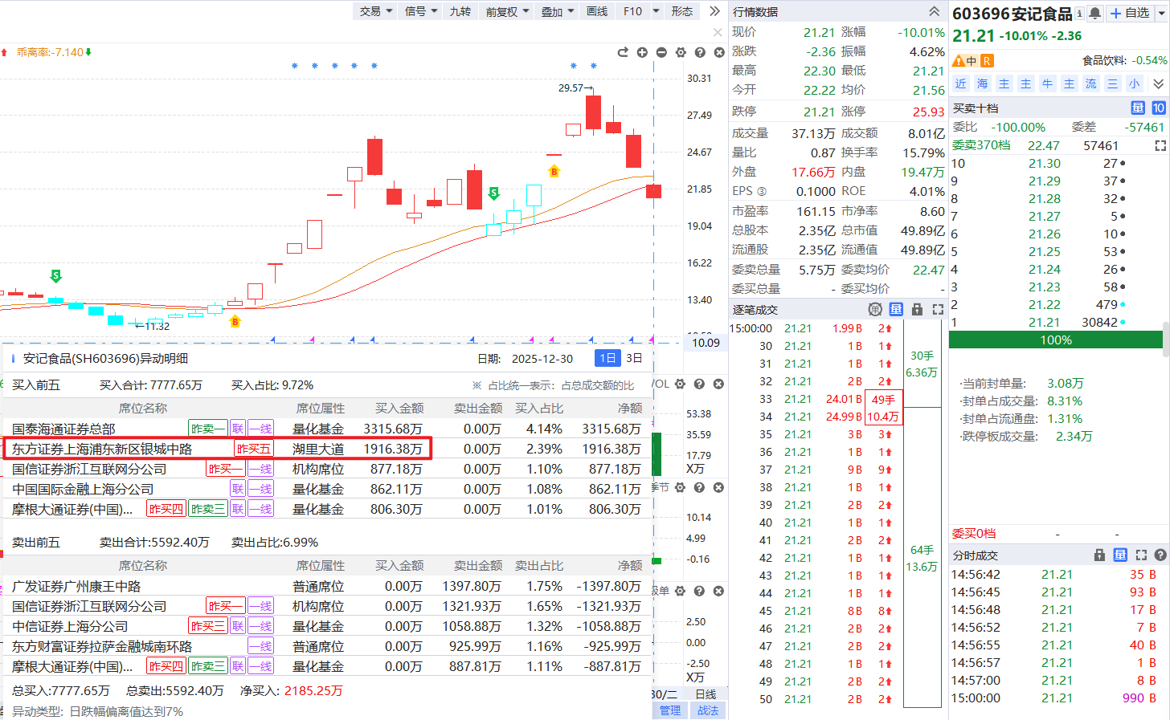
湖里大道
安记食品

Slide 10
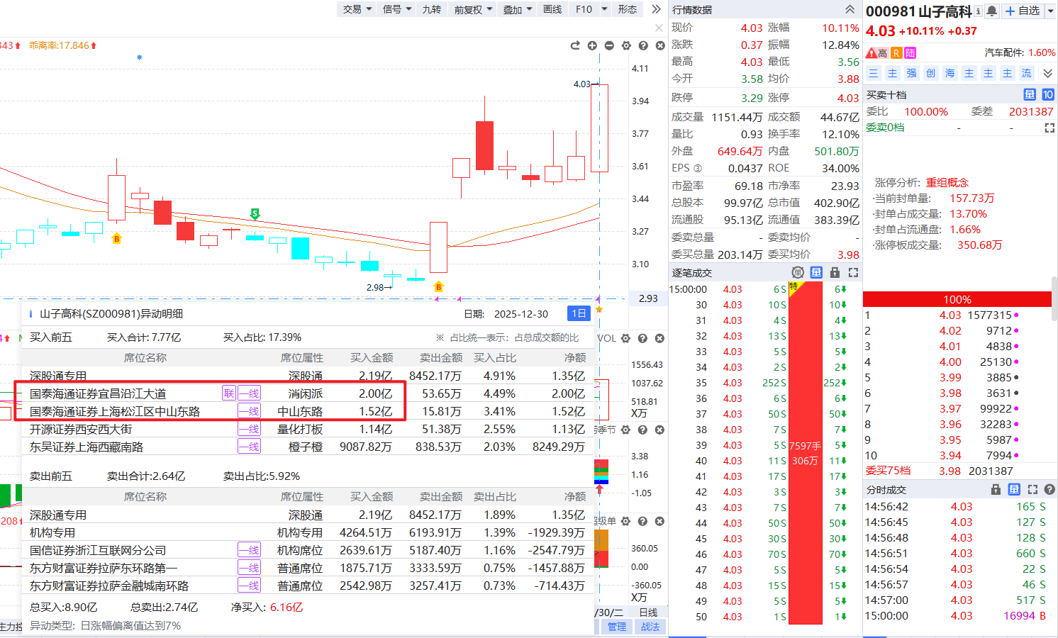
消闲派 中山东路
山子高科

Slide 11
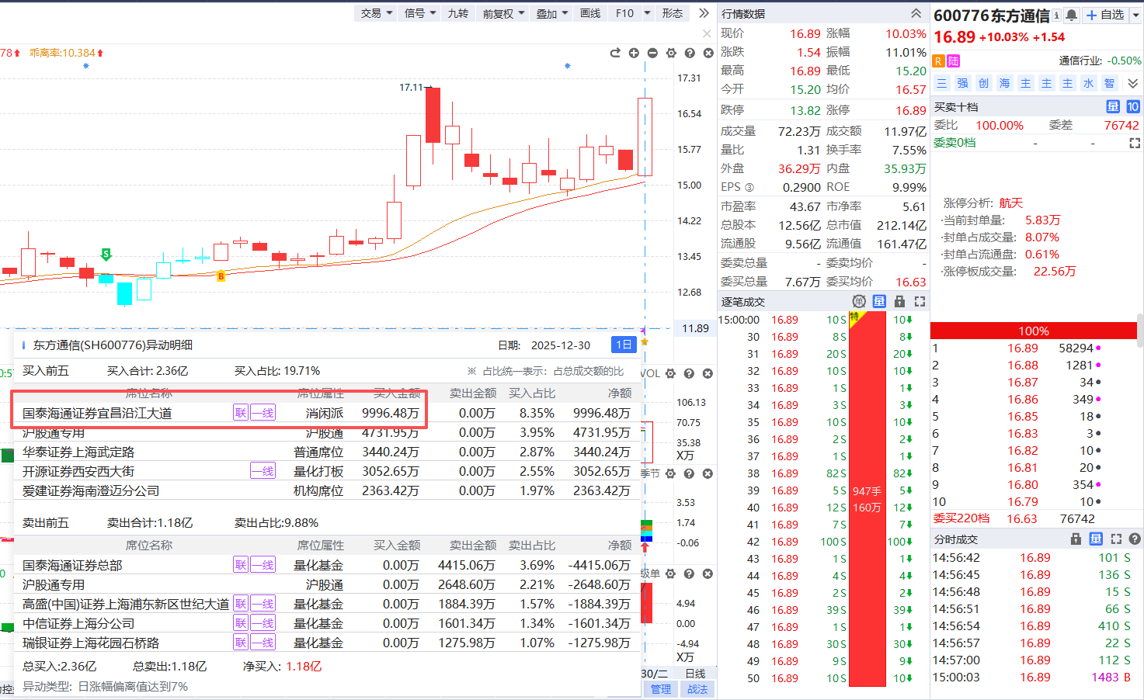
消闲派
东方通信

Slide 12
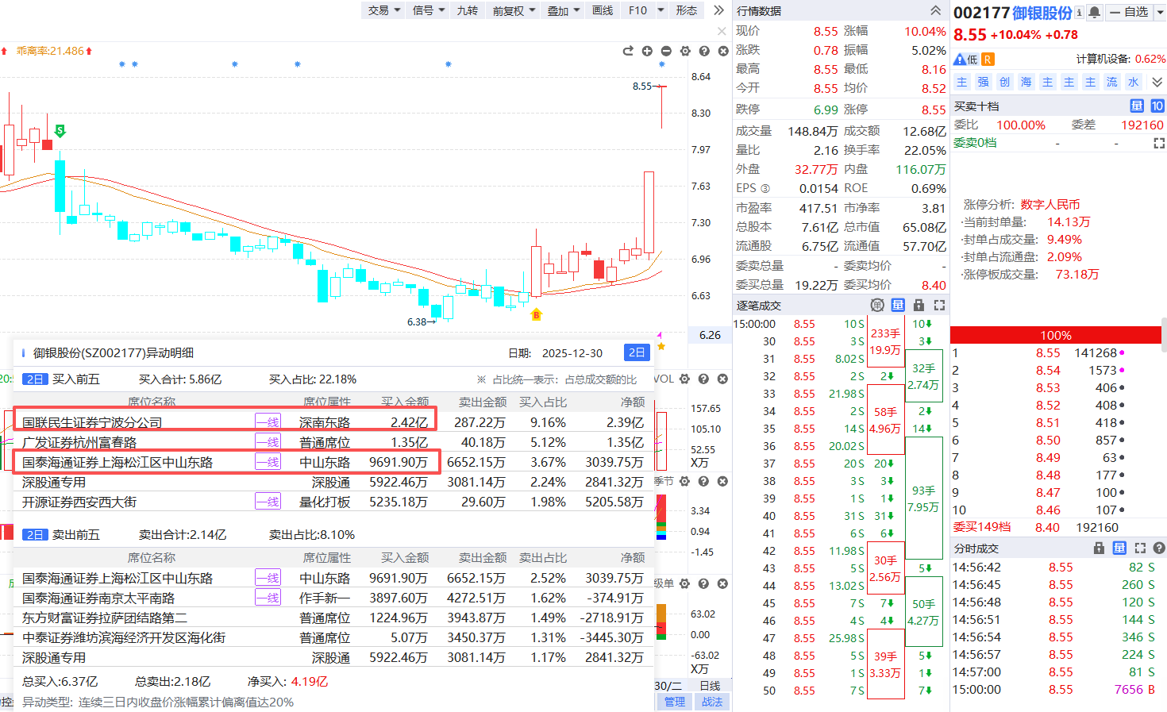
中山东路 深南东路
御银股份

Slide 13
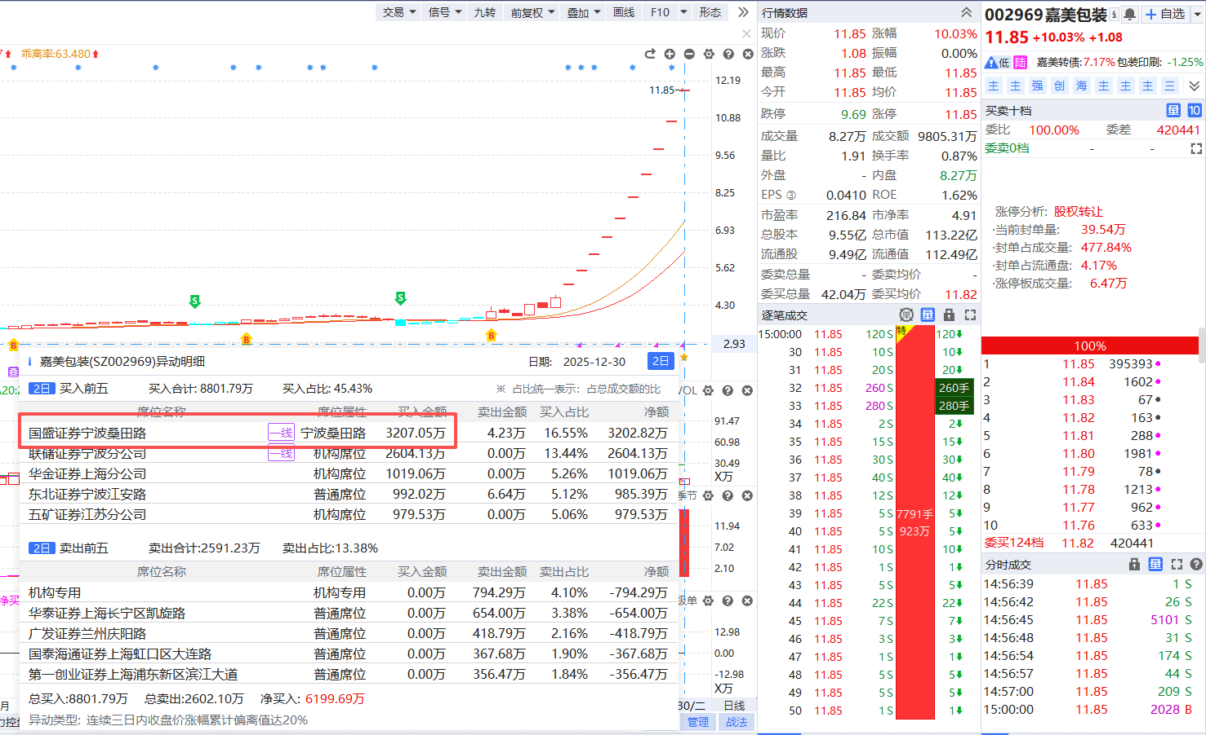
宁波桑田路
嘉美包装

Slide 14
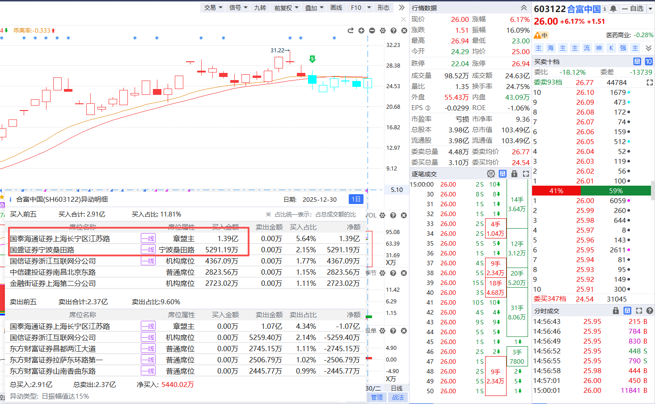
宁波桑田路
合富中国

Slide 15
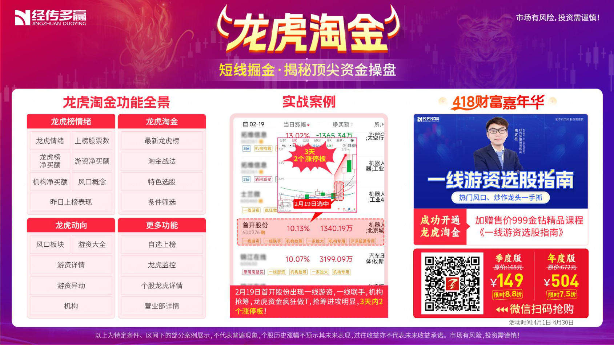
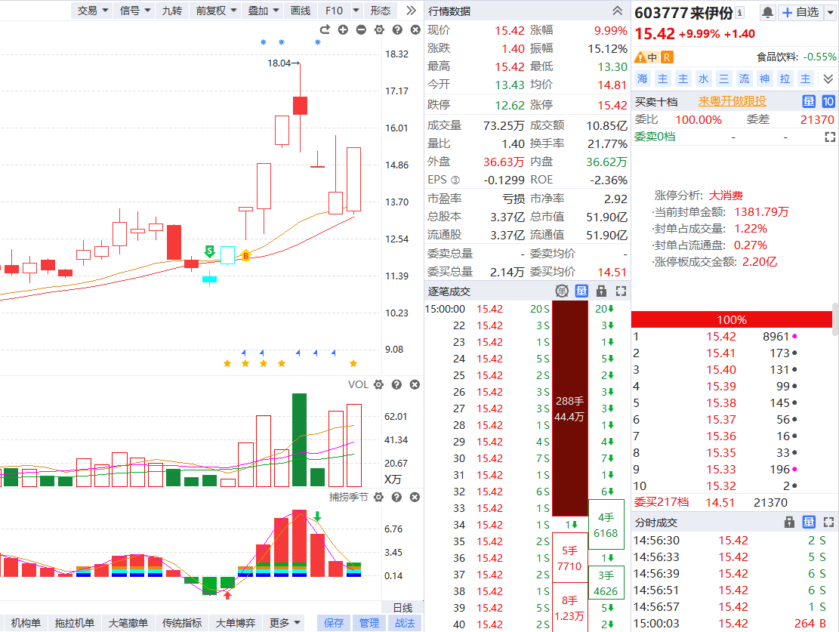
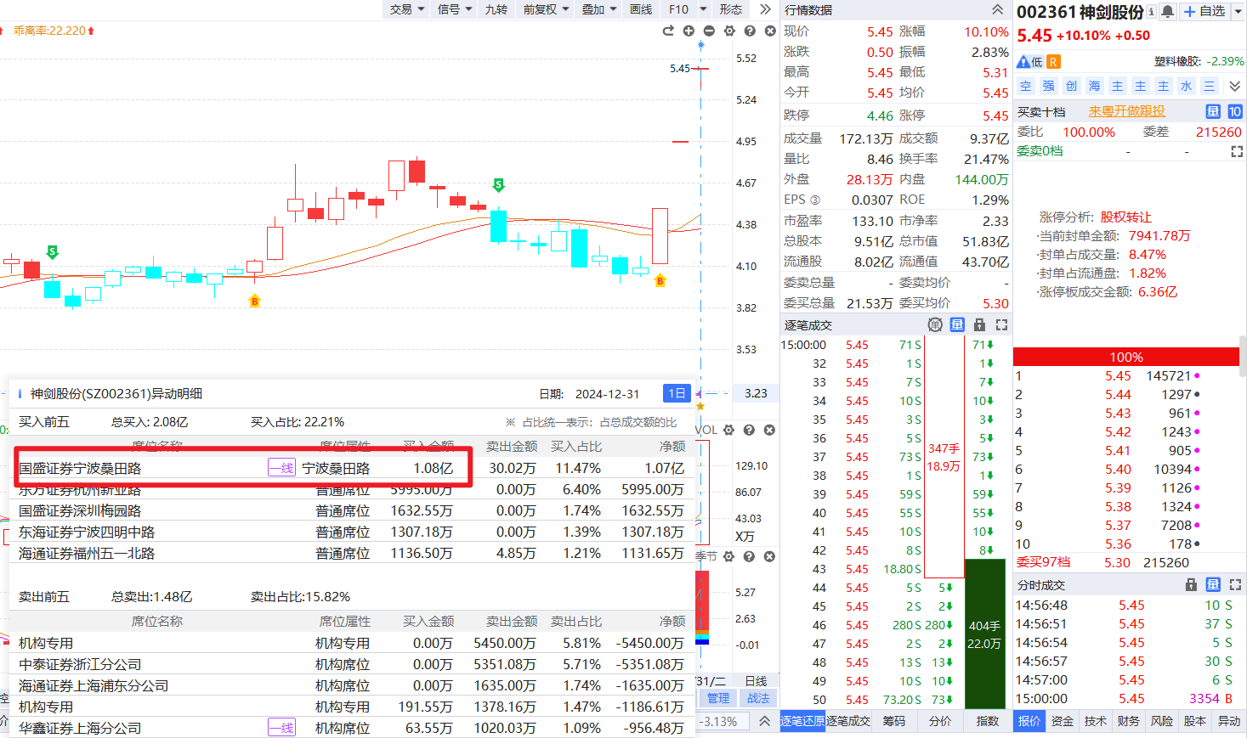
宁波桑田路
来伊份
神剑股份

Slide 16


让投资遇见美好
我司所有工作人员均不允许推荐股票、不允许承诺收益、不允许代客理财、不允许合作分成、不允许私下收款，如您发现有任何违规行为，请立即拨打400-9088-988向我们举报！
风险提示：所有信息及观点均来源于公开信息及经传软件信号显示，仅供参考，不构成最终投资依据，软件作为辅助参考工具，无法承诺收益，投资者应正视市场风险，自主作出投资决策并自行承担投资风险。投资有风险，入市须谨慎！

